Slide 1


Crisis en la financiación de la Educación Superior en Colombia
Análisis y perspectivas
JAIRO BAUTISTA
Docente universitario e investigador

Slide 2
¿QUÉ ES LO QUE HAY QUE FINANCIAR?
Costo = Matrícula + Sostenimiento + Bienestar + Gastos Complementarios
C = M + S + B + G

Slide 3


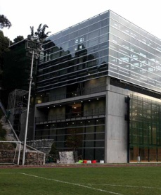
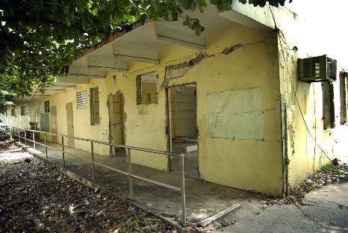
¿QUÉ ES LO QUE HAY QUE FINANCIAR?
Matrícula = Docentes
+ Gtos. Administración
+ inversión infraestructura
+ reposición depreciación
+ excedente de explotación

Slide 4


¿QUÉ ES LO QUE HAY QUE FINANCIAR?
Sostenimiento = Alimentación
Transporte
Vivienda
Serv. Públicos Domic.

Slide 5
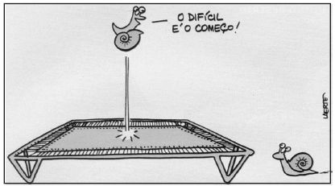
¿QUÉ ES LO QUE HAY QUE FINANCIAR?
Bienestar = Salud integral
Recreación
Deporte
Cultura
Ingresos

Slide 6

¿QUÉ ES LO QUE HAY QUE FINANCIAR?
Gastos complementarios = Fotocopias
Útiles
Libros
Gastos sociales

Slide 7
¿QUIÉN DEBE FINANCIAR QUÉ?
¿HASTA DONDE LLEGA EL CONCEPTO DE FINANCIACIÓN DE LA EDUCACIÓN SUPERIOR?

Slide 8
LOS MODELOS DE FINANCIACIÓN
FINANCIACIÓN COLECTIVIZADA
Se recurre al pago de impuestos u otras cargas tributarias (para fiscales), con el fin de financiar instituciones estatales
MODELOS MIXTOS
El Estado puede proveer créditos blandos, contratar cupos con instituciones privadas o hacer transferencias a instituciones privadas por capitación
FINANCIACIÓN INDIVIDUAL
Se financia como cualquier bien de mercado, depende del patrimonio del cliente

Slide 9
LOS MODELOS DE FINANCIACIÓN

Slide 10
EL DEBATE POLÍTICO ALREDEDOR DE LA FINANCIACIÓN DE LA E.S.
LA ES COMO UN DERECHO SOCIAL O UN BIEN PÚBLICO VS. LA ES COMO UNA MERCANCIA: EL DISCURSO DEL CAPITAL HUMANO
EL INTERÉS COMÚN: LA INVERSIÓN PÚBLICA EN ES. Y LA TEORÍA DE LA CAPTURA.
EL DEBATE PRESUPUESTAL: QUE TAN IMPORTANTE ES LA ES. EN LAS AGENDAS DEL PARLAMENTO Y EL EJECUTVO
Una advertencia para el SENA

Slide 11
ALGUNAS EVIDENCIAS PRÁCTICAS…
Presupuesto del SUP, en franco decrecimiento real: entre 1990 y 2011 las universidades dejaron de recibir 8,3 billones de pesos de transferencia…con la actual reforma tributaria la financiación del SENA queda en el limbo presupuestal.
Mayores presiones por la “eficiencia”: incrementar coberturas, prioridad en los gastos directos, aplazamiento de las inversiones en infraestructura.
Aumento de políticas privatizadoras de la ESP: mayores recursos para sistemas de crédito educativo (ICETEX), presiones para desmontar mecanismos de estabilidad financiera (parafiscales SENA, ESAP), aumento de convenios con entidades privadas (en la formación técnica el crecimiento es avasallador: 350% en los últimos 5 años)

Slide 12
PASOS EN LA VIA CORRECTA?
Defensa de la parafiscalidad: las ideas que sustentan dichos desmontes parten de ejercicios de pésima economía, que justifican intereses políticos.
Discutir las prioridades del presupuesto: un país que destina el 57% de su presupuesto a la guerra y a la deuda.
La ES. como derecho social esencial: el concepto permitiría superar la dicotomía de la educación como mercancía y por lo menos en la norma protegería el presupuestos del SUP, y del SENA.
La discusión sobre los costos de la ES: un concepto amplio de costos permitiría llevar el debate presupuestal más allá del tema de matriculas, y plantear la idea de gratuidad.

